Slide 1
Einführung in P2PU und learning circles

Slide 2
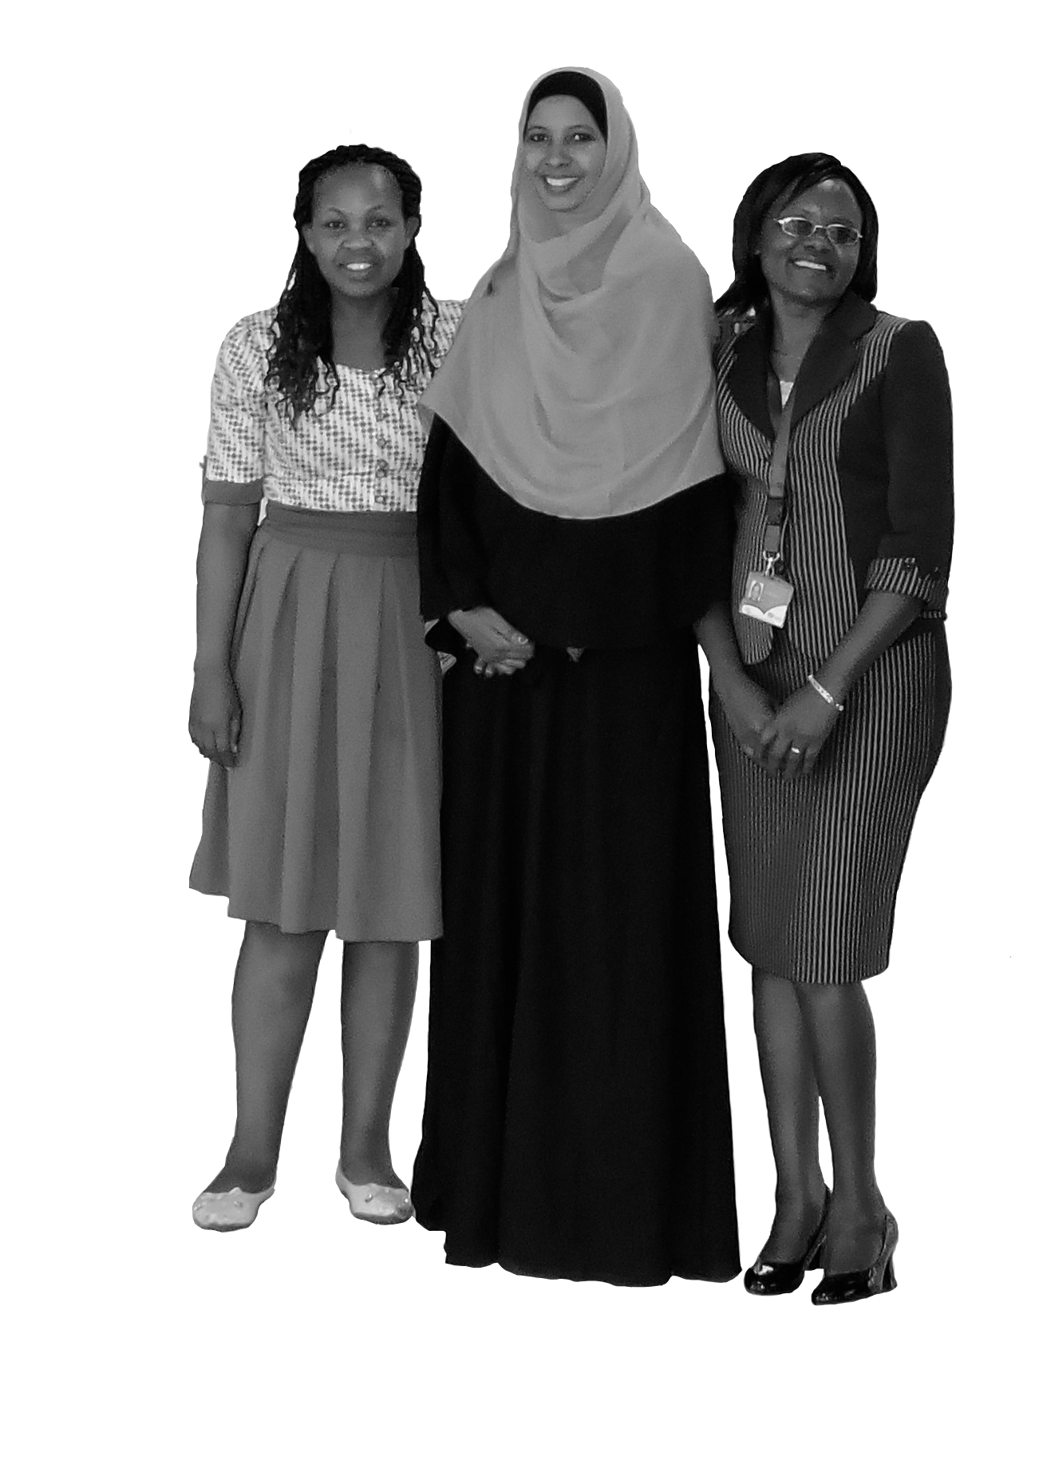
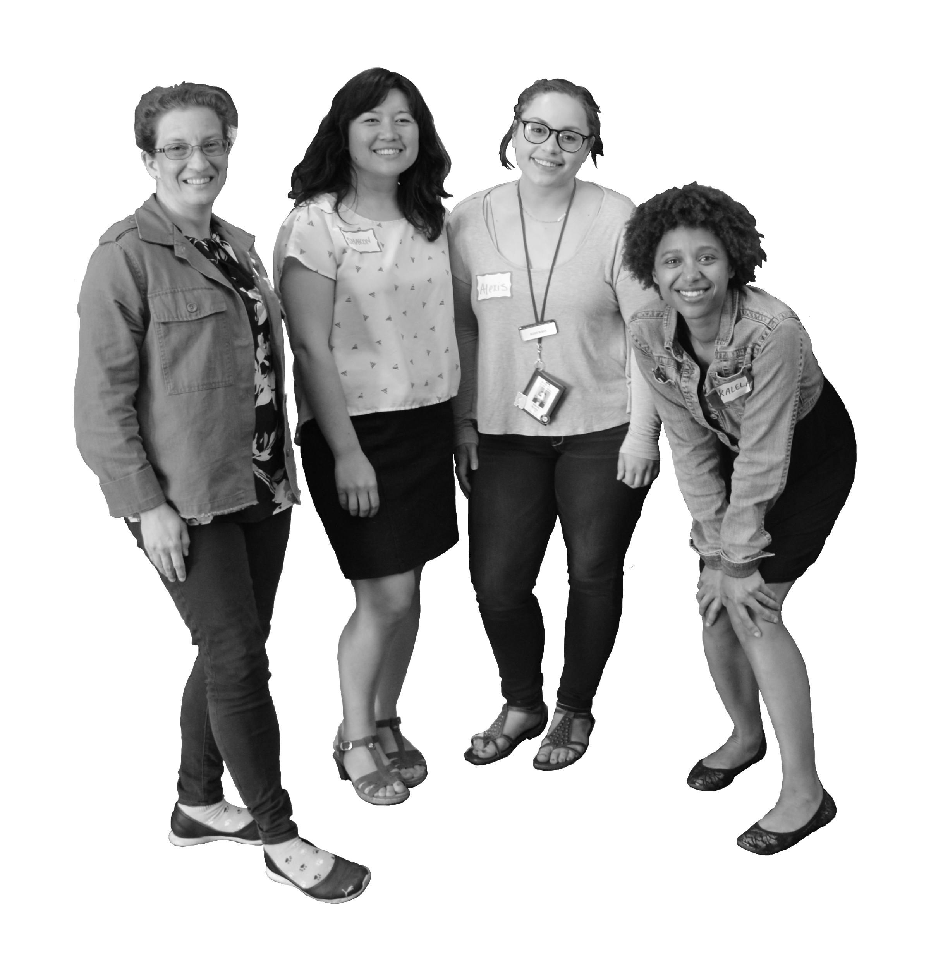
P2PU ist eine Gemeinschaft von Bibliothekar*innen, Lehrenden, Organisator*innen und Designer*innen.

Slide 3
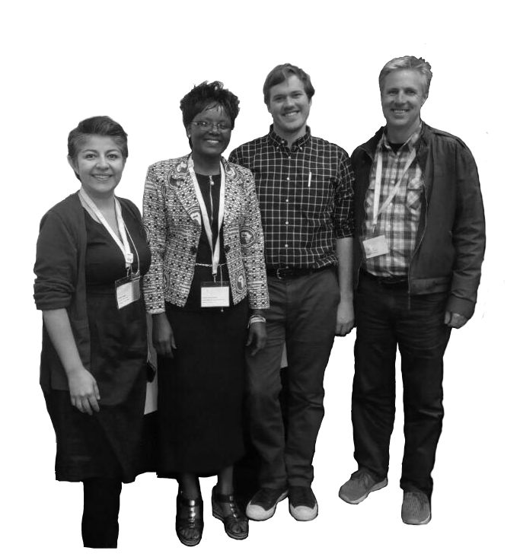
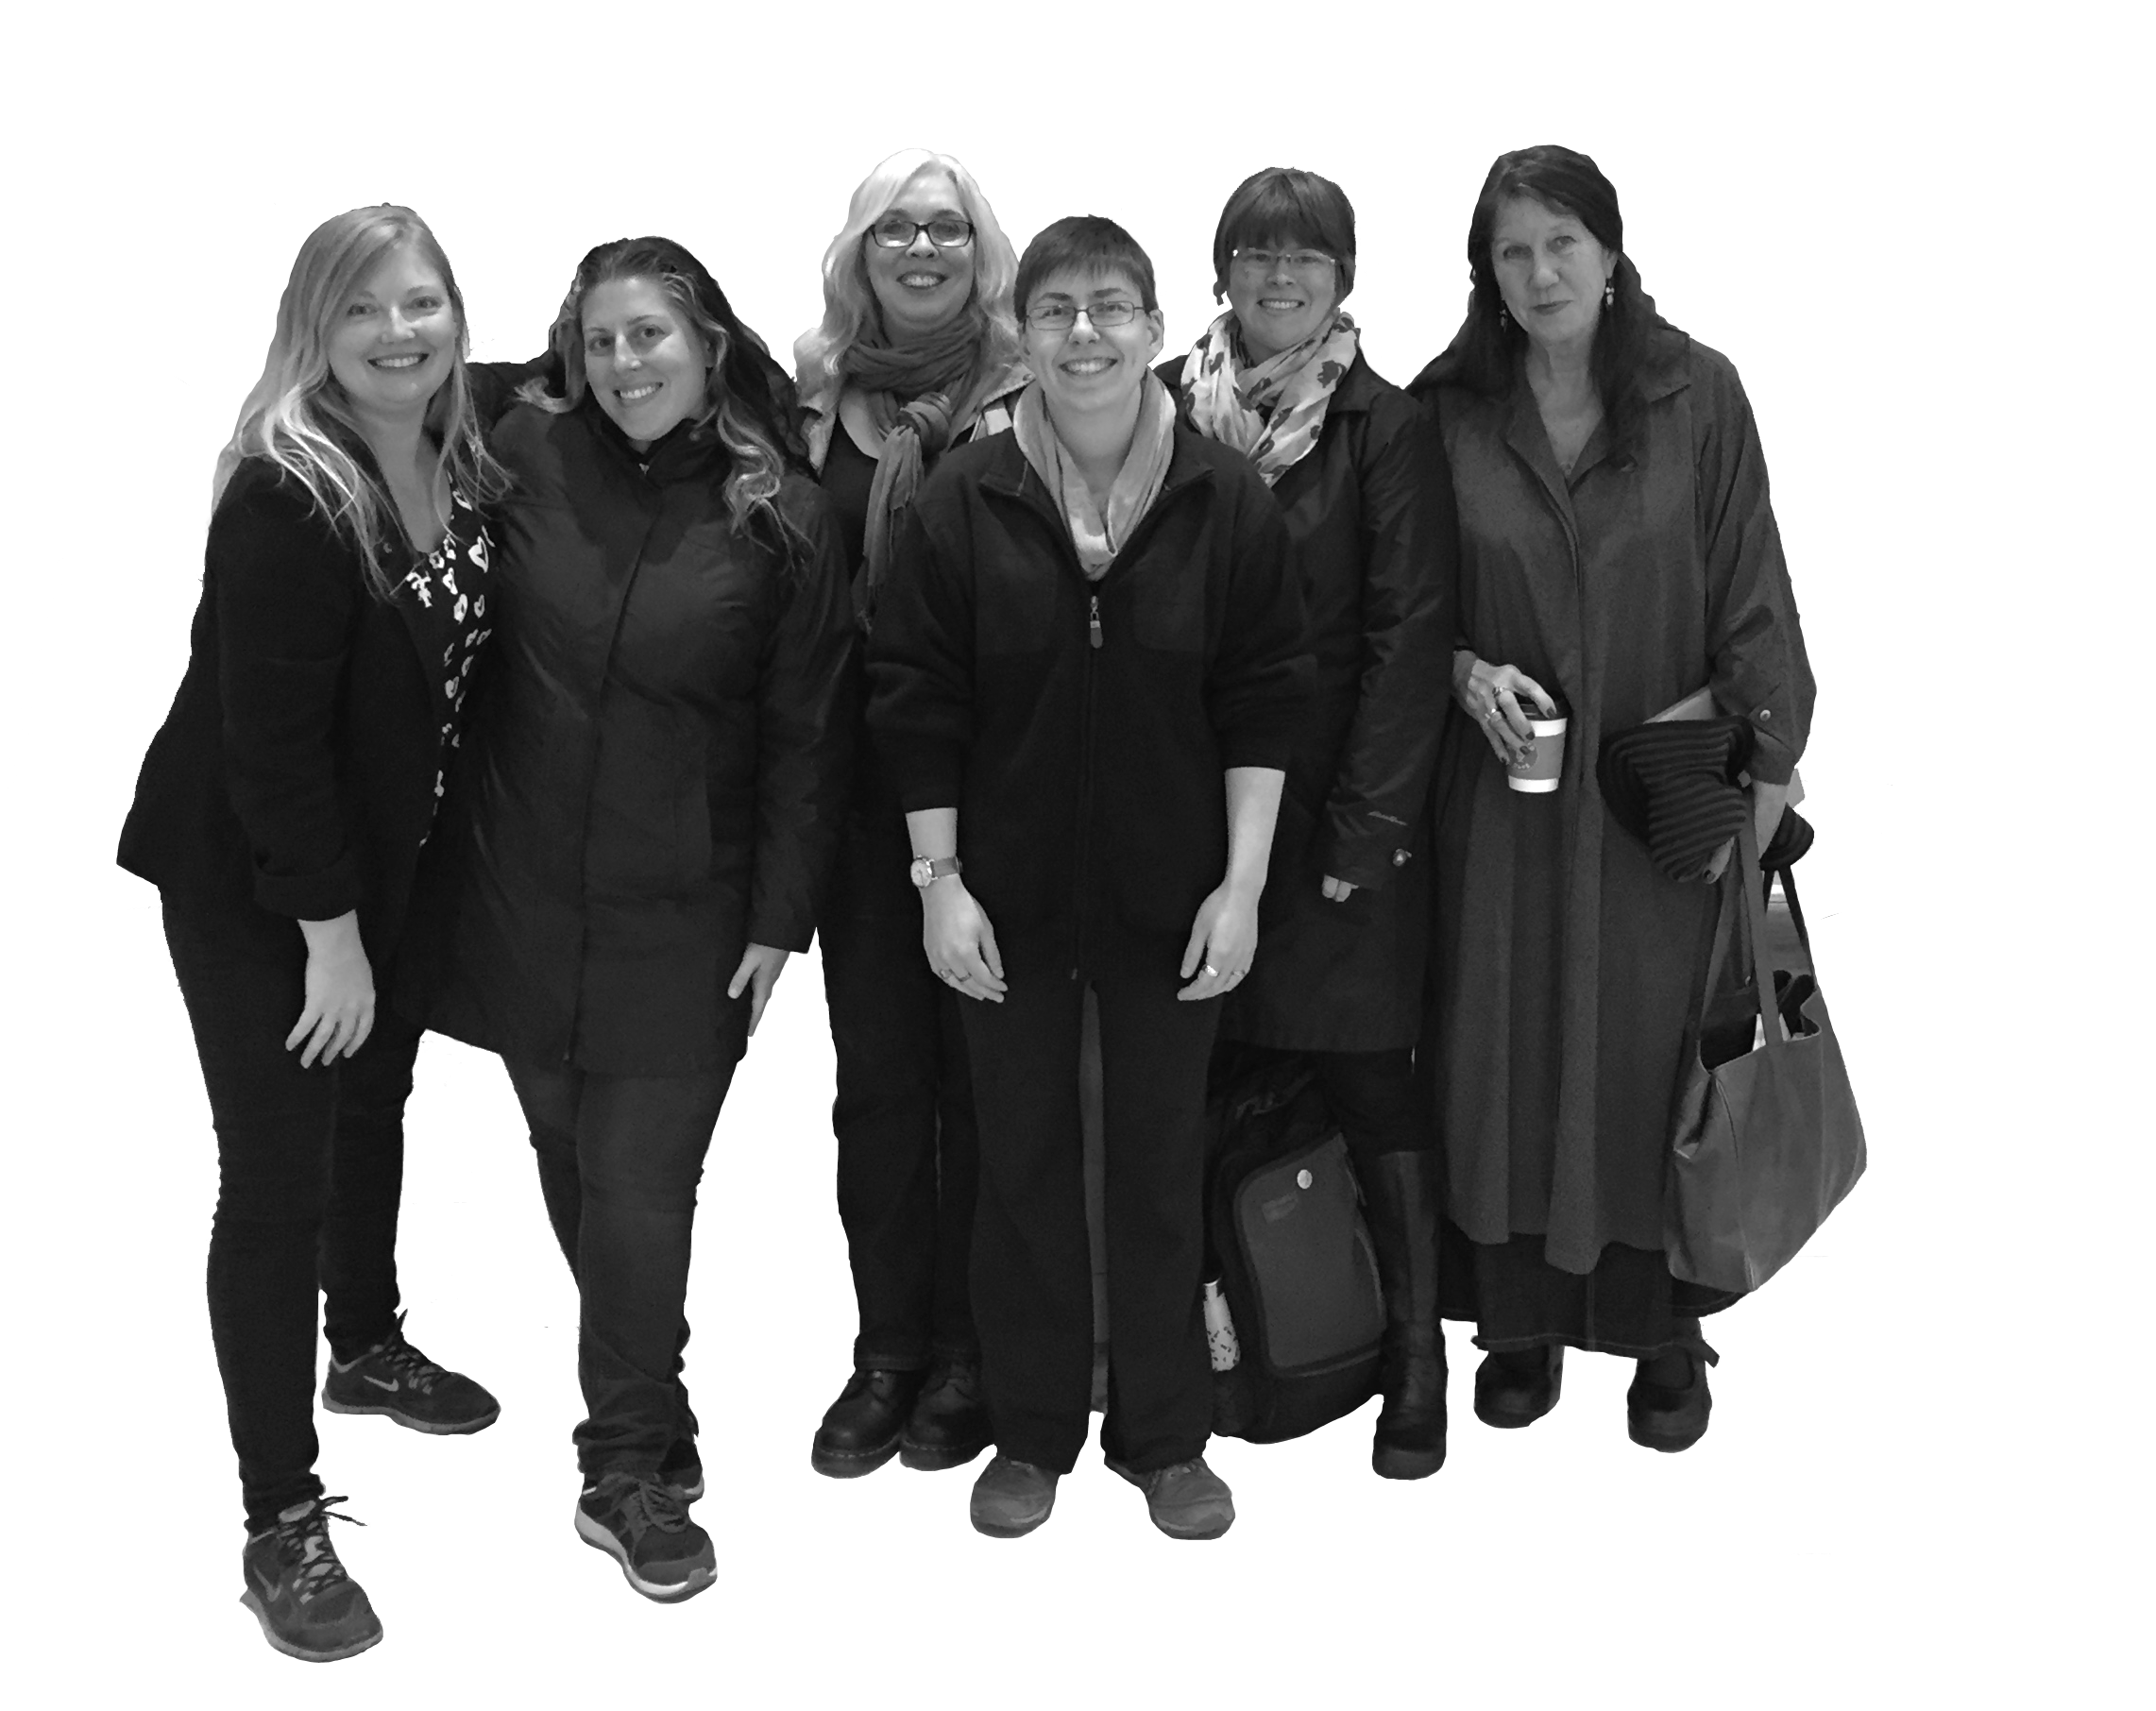
Gemeinsam schaffen und unterstützen wir freie, soziale Lernerfahrungen in unserer Umgebung.

Slide 4
Was ist ein Learning Circle?

Slide 5
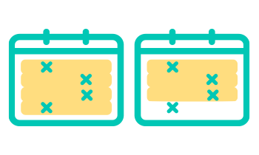
Learning Circles sind Gruppen von Menschen, die gemeinsam etwas lernen.
Lernende treffen sich
in einem öffentlichen Raum,
z.B. einer Bibliothek
Zwei Stunden lang
einmal in der Woche
für 6-8 Wochen
Um gemeinsam einen kostenlosen Onlinekurs zu absolvieren

Slide 6
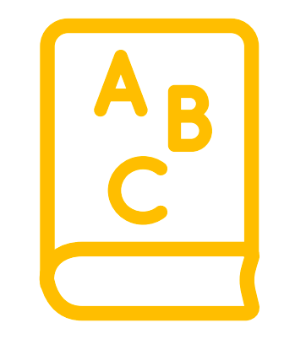
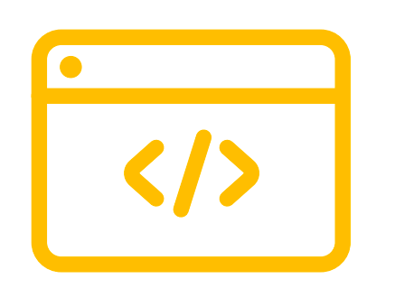
Was können Menschen lernen?
Moderatoren können aus Hunderten von kostenlosen Onlinekursen wählen, die in der Vergangenheit schon verwendet wurden, oder einen neuen offenen Kurs aus dem Internet hinzufügen.

Slide 7
Jeder Learning Circle besteht aus vier Komponenten:
Check in
Kursarbeiten
Aktivität
Feedback (Plus/Delta)
Notes:
Plus/Delta; Die Teilnehmer sagen, was ihnen gefallen hat ("Plus") und was sie verbessern wollen ("Delta"). Der/die Moderator*in achtet darauf, dass sowohl "Plusse" als auch "Deltas" genannt werden, dass die Nennungen klar und spezifisch sind und dass sich alle beteiligen.

Slide 8
Check in
2. Kursarbeiten
Zuerst gibt es einen Check-in, um anzukommen, zu hören, wie es allen geht, woran sie heute arbeiten und an welchen Stellen sie vielleicht Hilfe brauchen.
Herzstück des Learning Circles ist das Durcharbeiten der Kursmaterialien. Dies kann einzeln, in kleinen Gruppen oder mit allen gemeinsam um einen Computer versammelt geschehen.
Notes:
Check-in: https://p2pu.github.io/facilitate-course/modules/orientation/activity-check-in/

Slide 9
3. Aktivitäten
4. Plus/Delta
Zeit für Gruppenaktivitäten, die jeweils 15-20 Minuten lang sind und dazu dienen, das Peer-Learning zu unterstützen und die Lücke zwischen dem Onlinekurs und dem realen Leben zu schließen.
Zum Abschluss teilt jede*r in der Gruppe eine Sache, die an diesem Tag gut gelaufen ist ("Plus"), und eine Sache, die sie/er in der nächsten Woche verändern möchte ("Delta").
Notes:
https://community.p2pu.org/t/group-activities-overview/4372

Slide 10
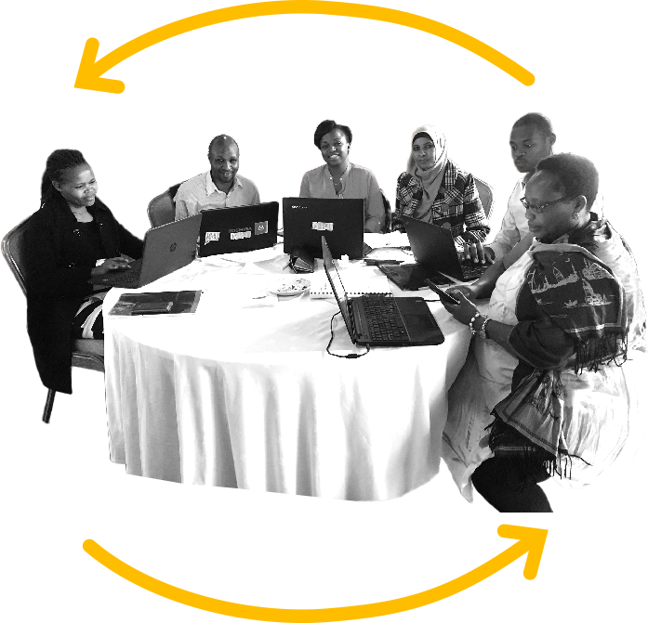
Online lernen, von Angesicht zu Angesicht
Learning Circles lösen das traditionelle Lehrer-Schüler-Format zugunsten von Peer-to-Peer-Lernen auf.
Jeder Learning Circle hat eine*n Moderator*in, die/der kein*e Fachexperte*in sein muss.

Slide 11
Was wird von einem Facilitator erwartet?
Auswahl eines Kurses
Delegieren von Aufgaben an Teilnehmende
Learning Circle bekannt machen
Leitung der Gruppendiskussion
Raum jede Woche bereitstellen
Fördern von Neugier und der Entdeckerfreude bei den Teilnehmenden

Slide 12
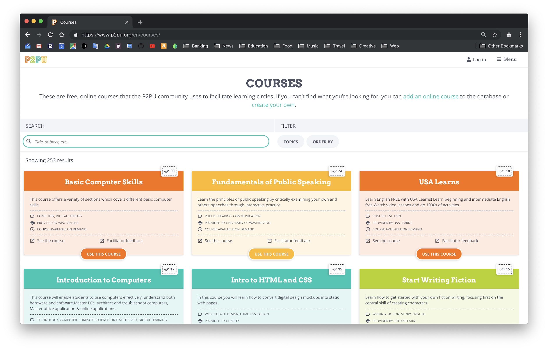
Übersicht der Onlinekurse auf p2pu.org/courses

Slide 13
Tutorials, Vorlagen und andere Materialien auf p2pu.org/facilitate

Slide 14
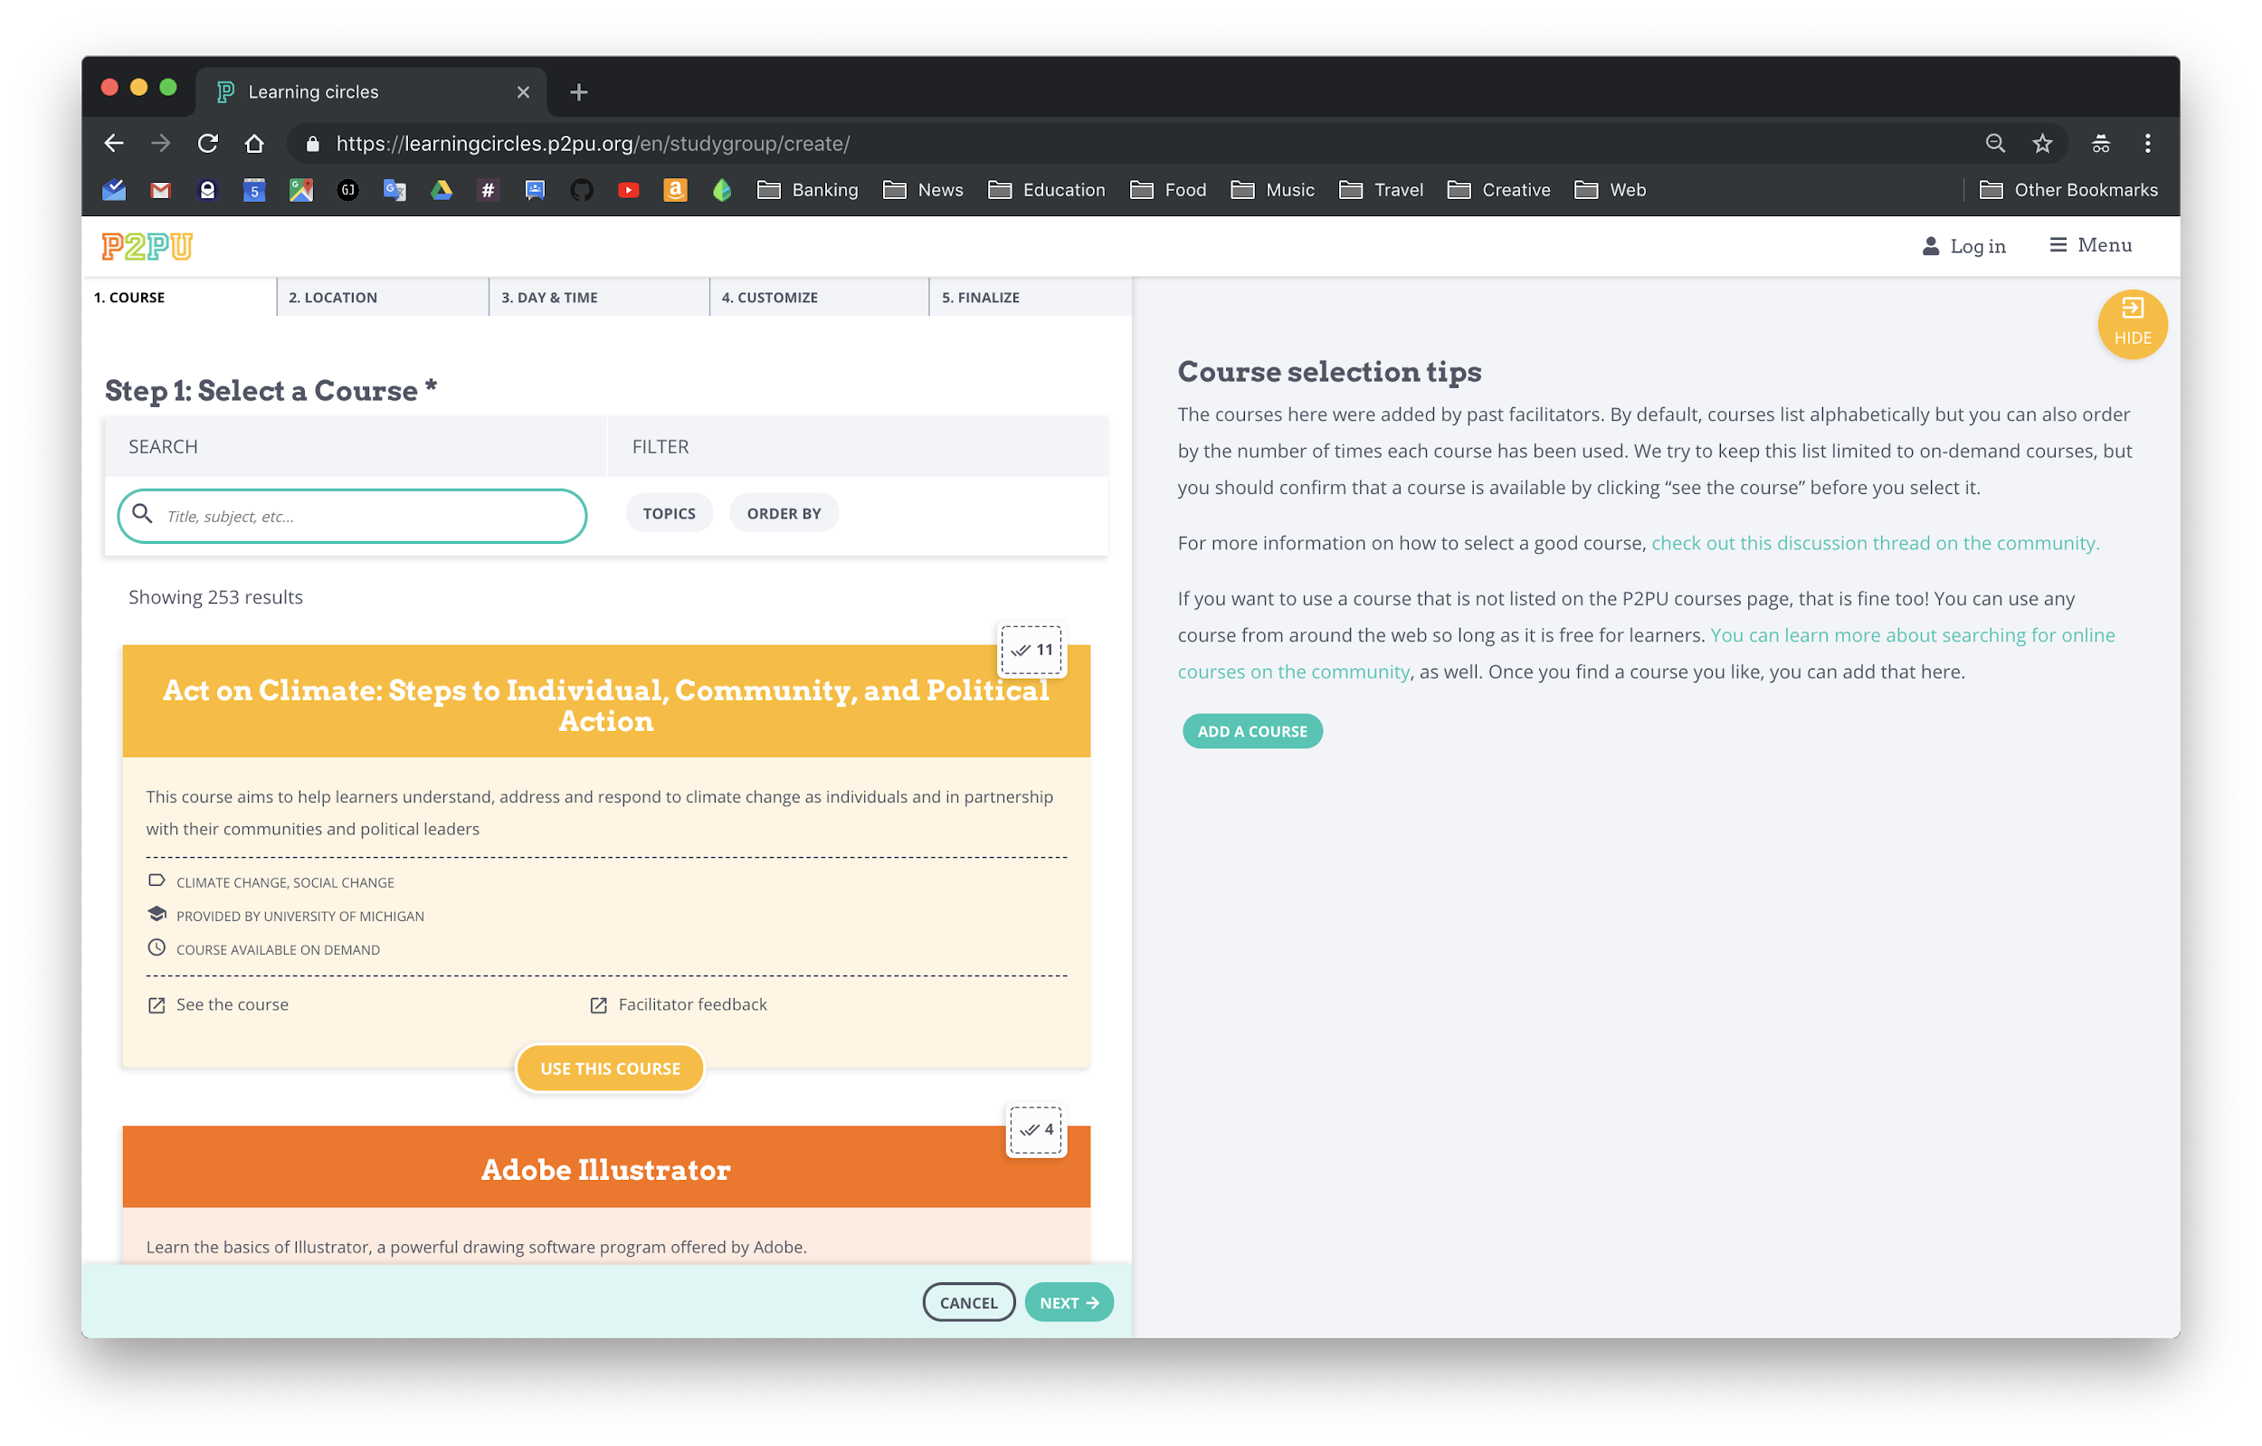
Tool zur Erstellung von Learning Circles

Slide 15
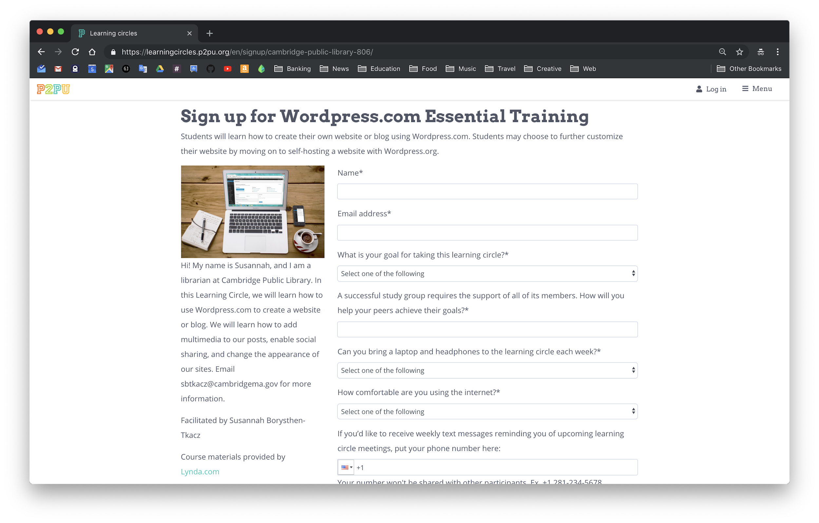
Learning Circle Registrierungsseite

Slide 16
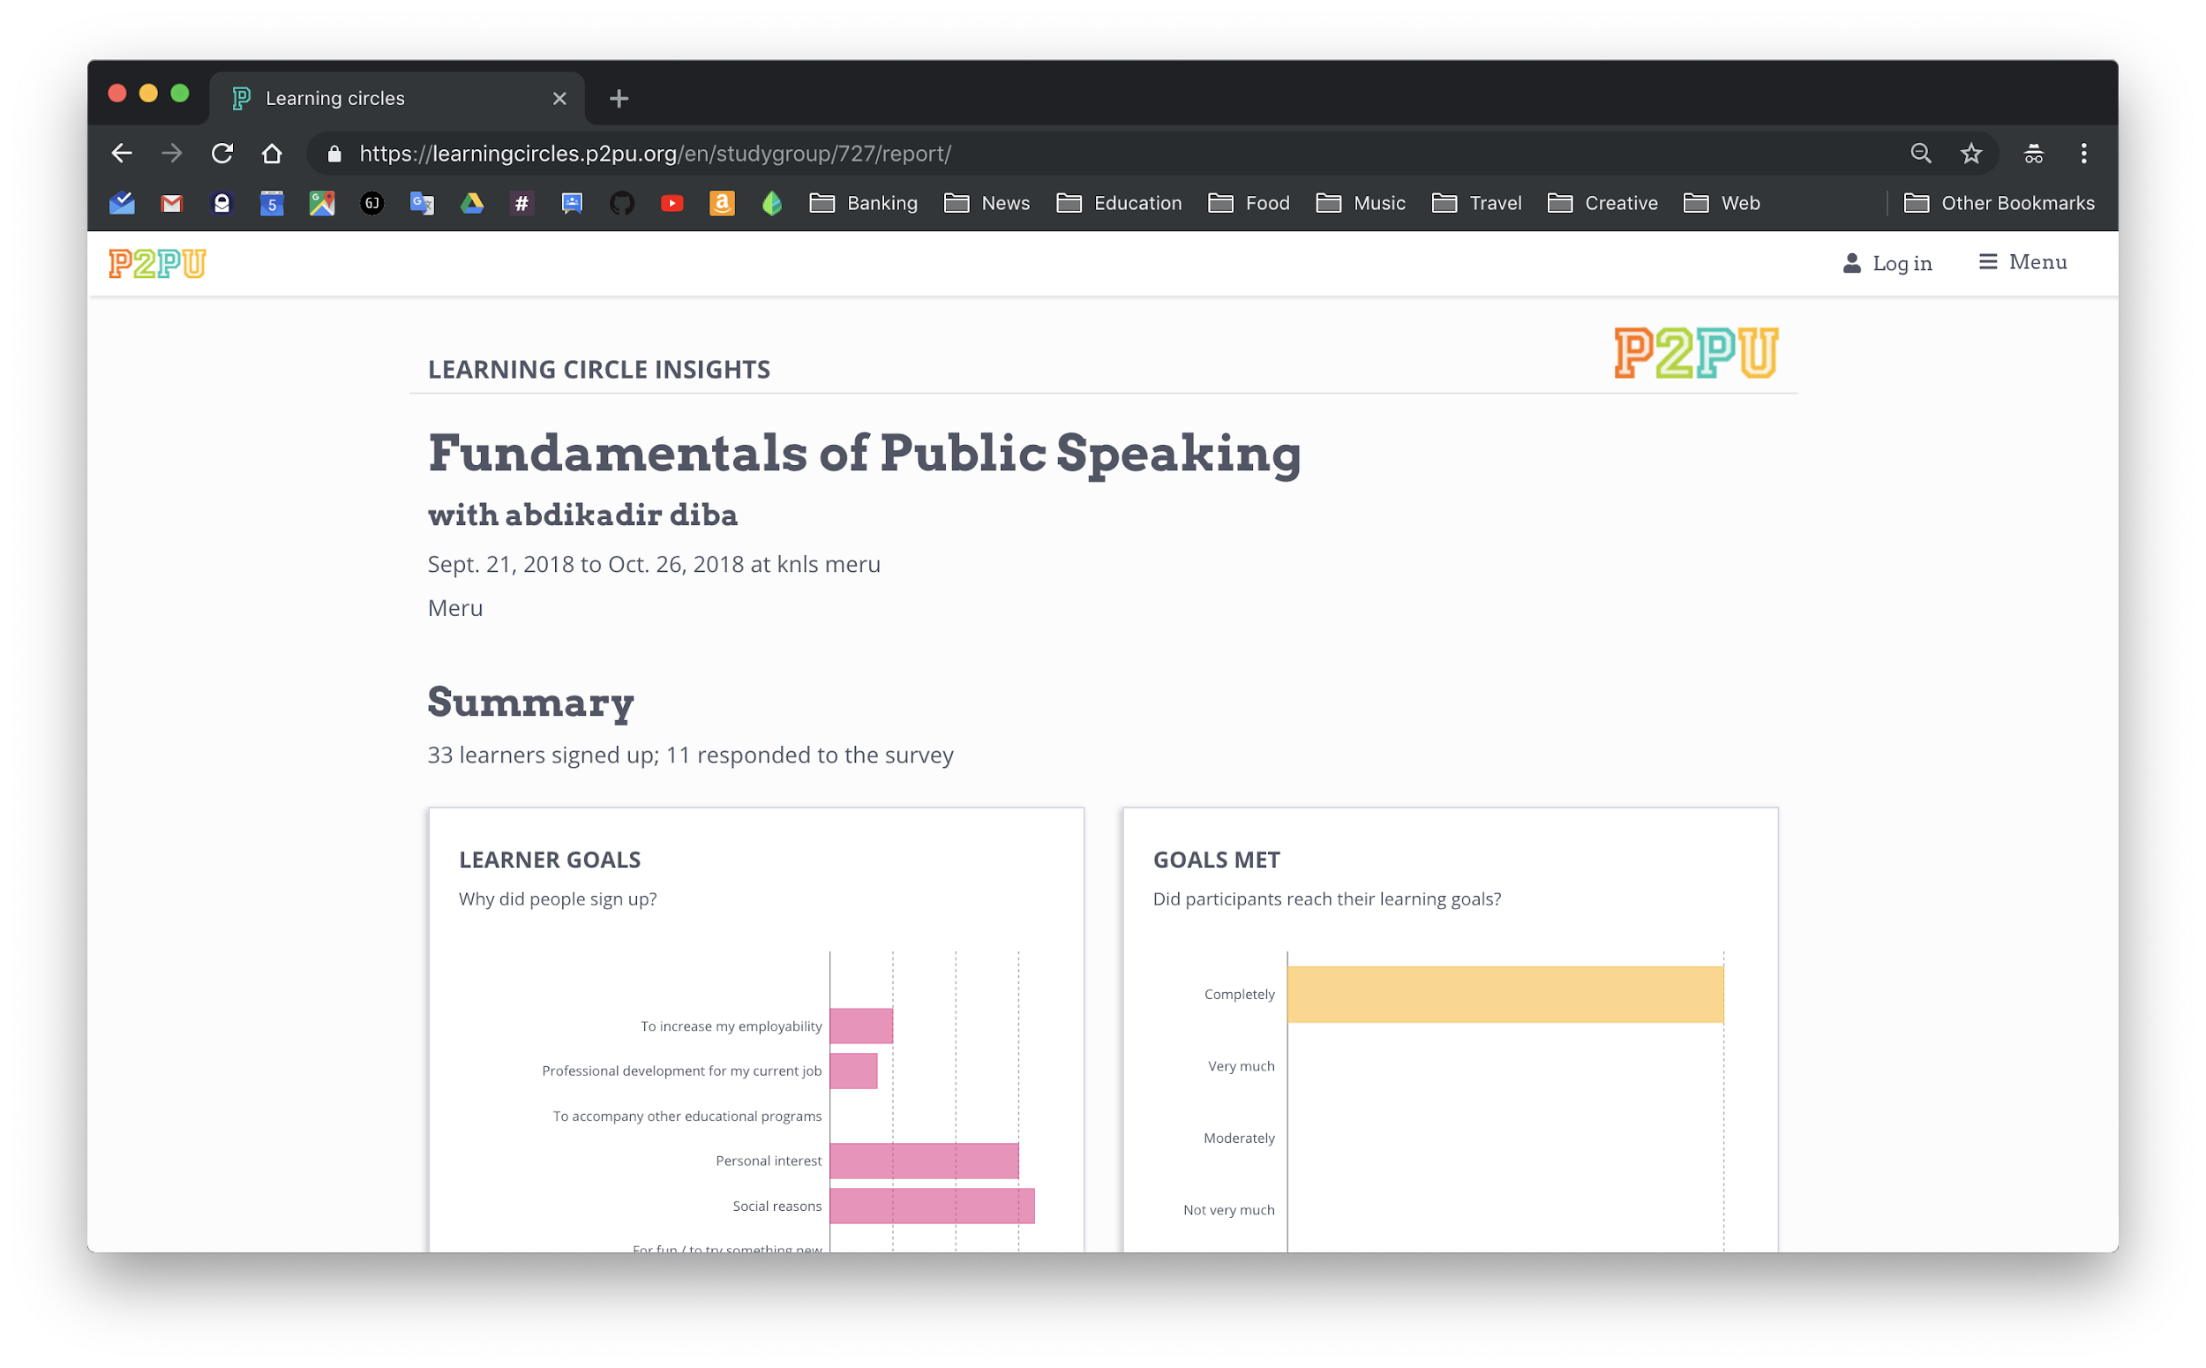
Learning Circle Erfahrungsbericht

Slide 17
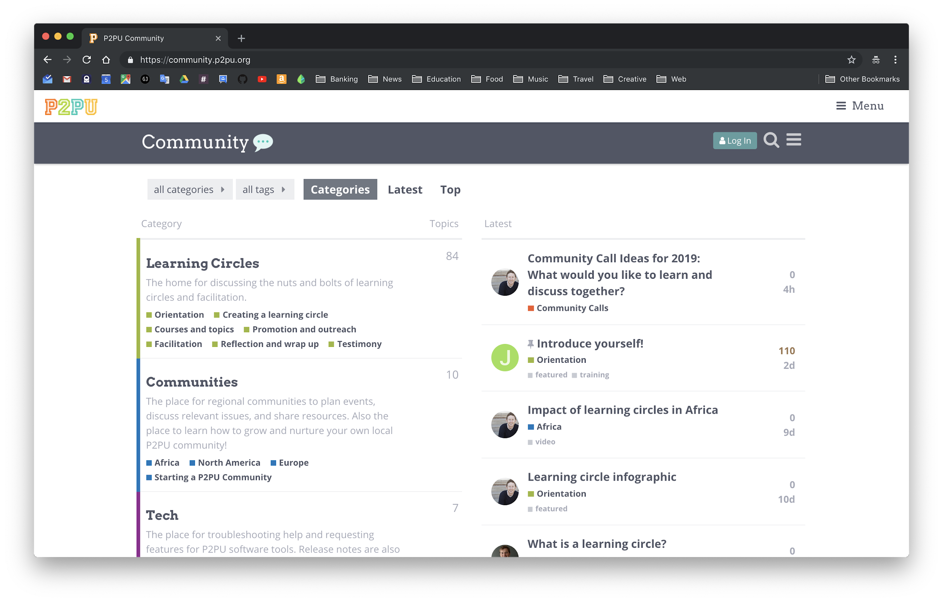
Diskussionsforum auf community.p2pu.org

Slide 18
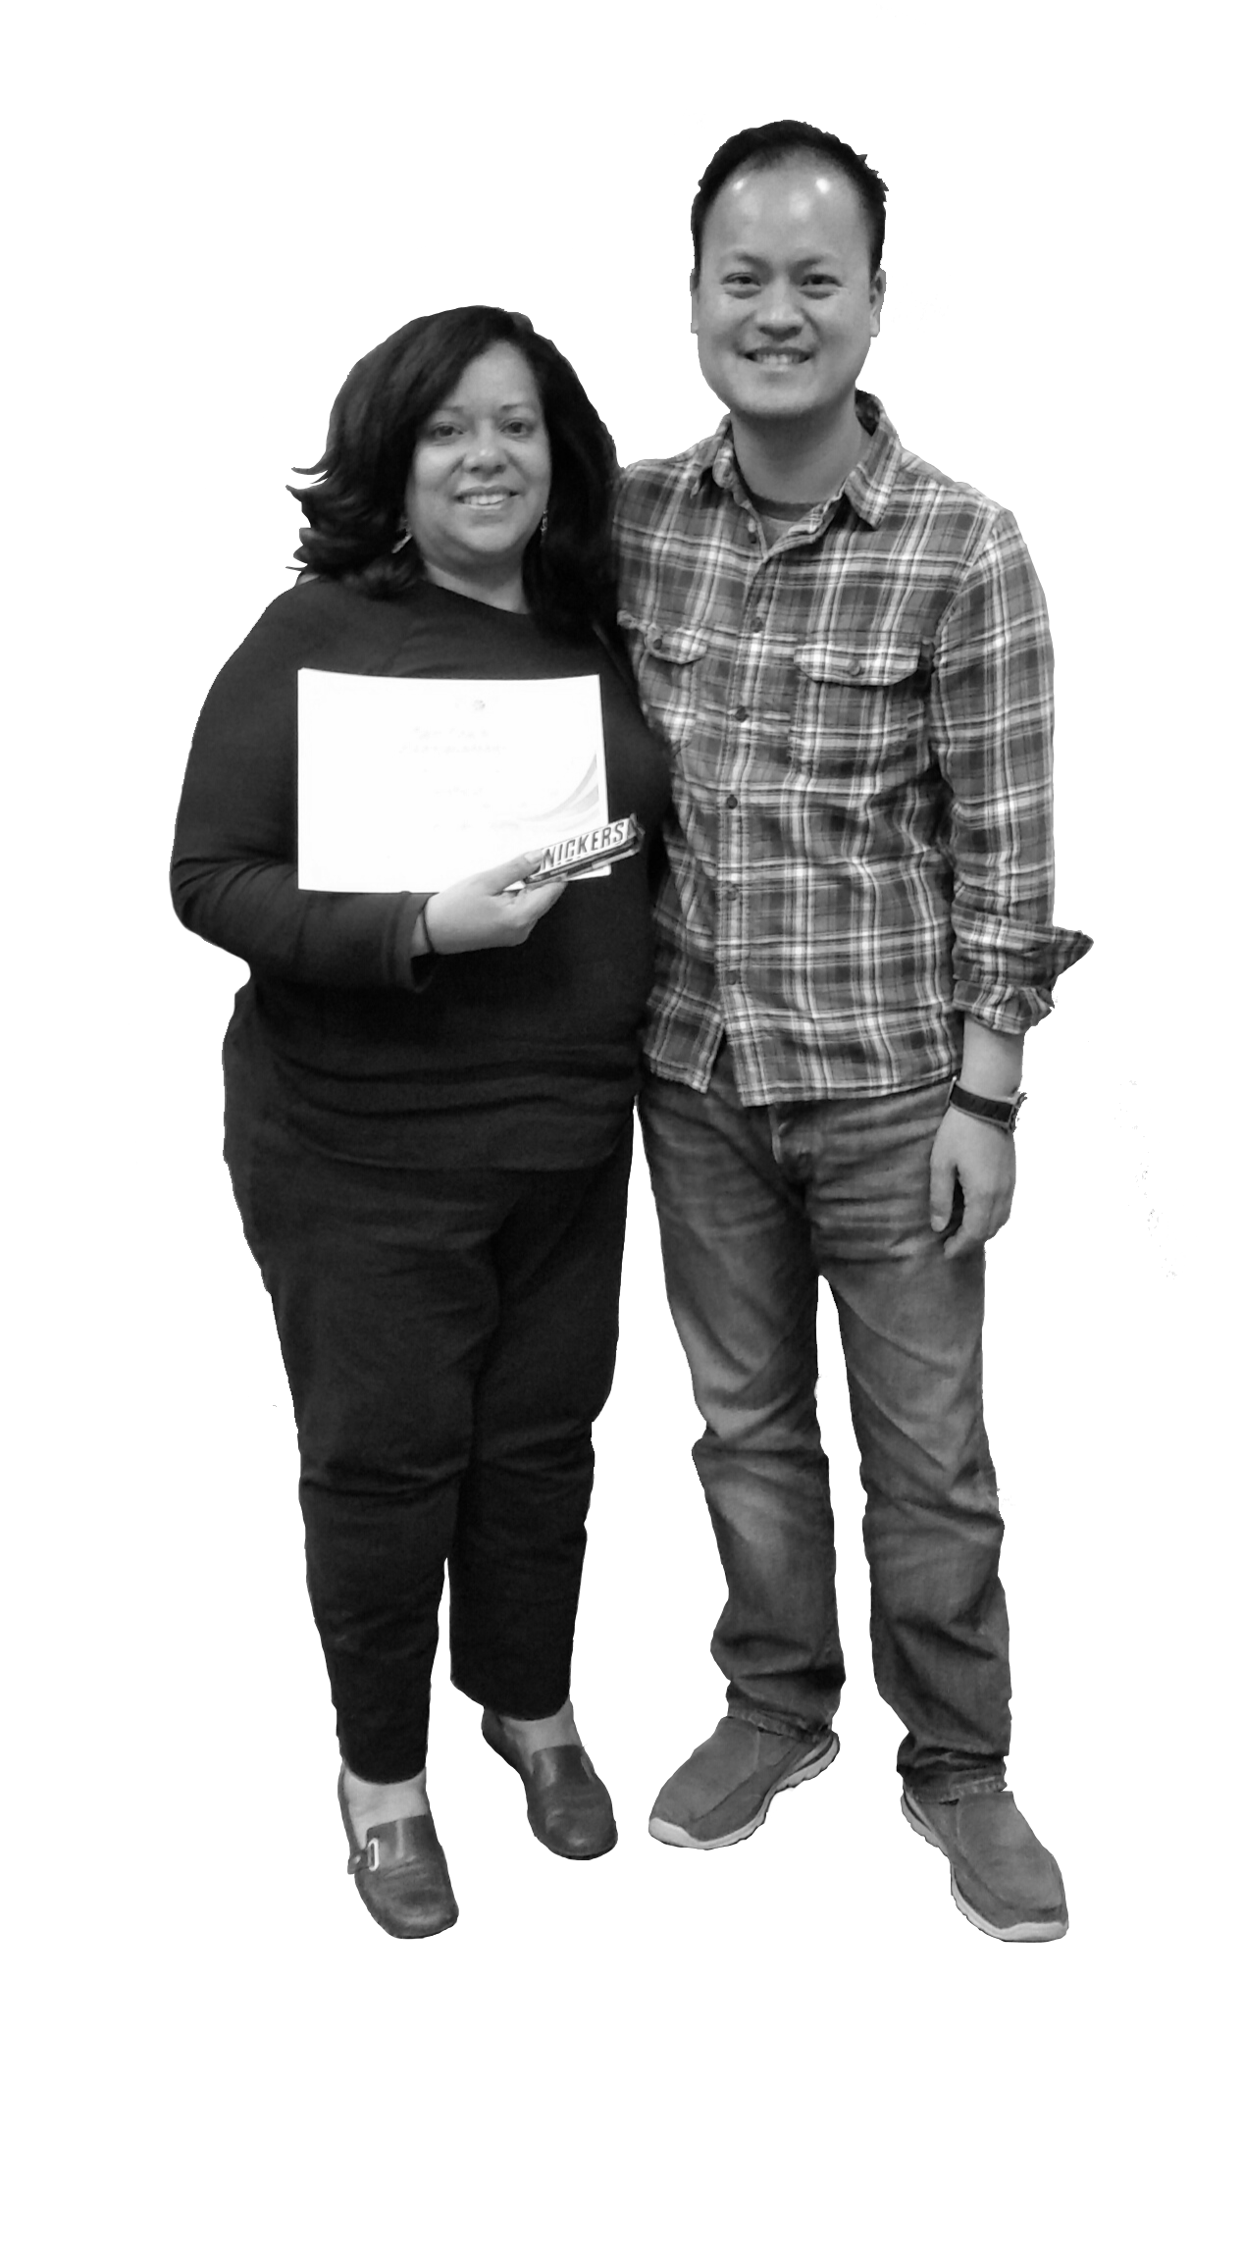
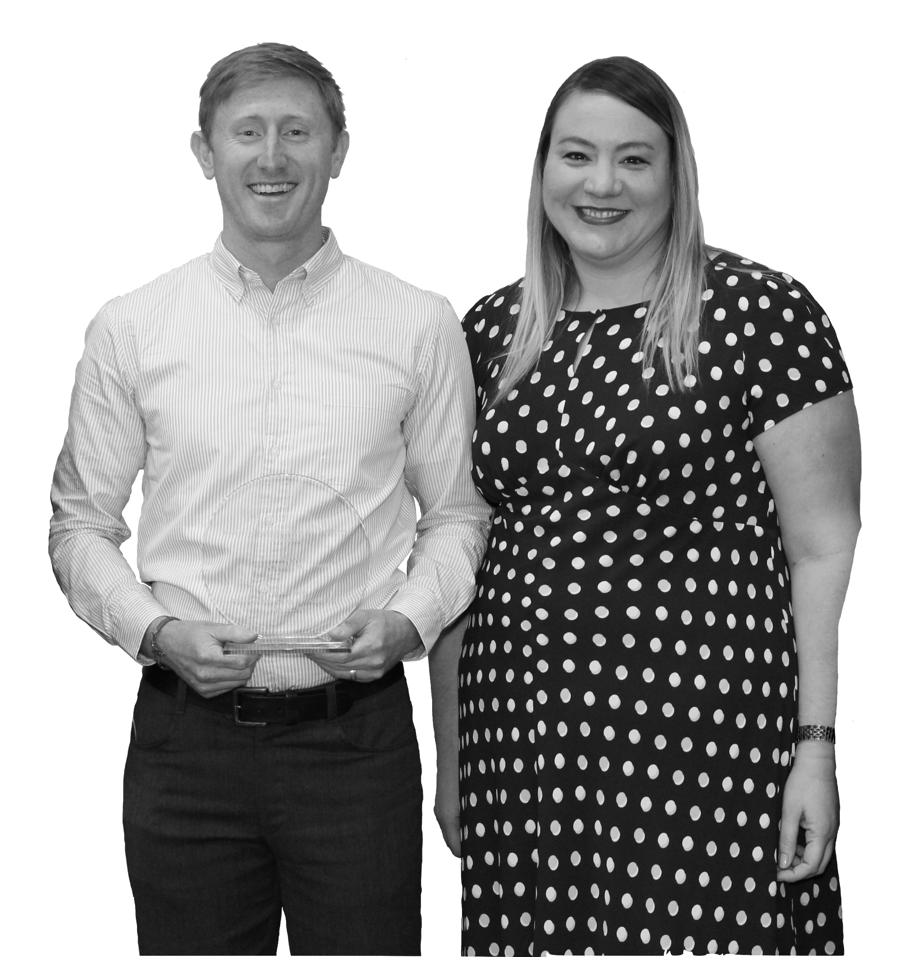
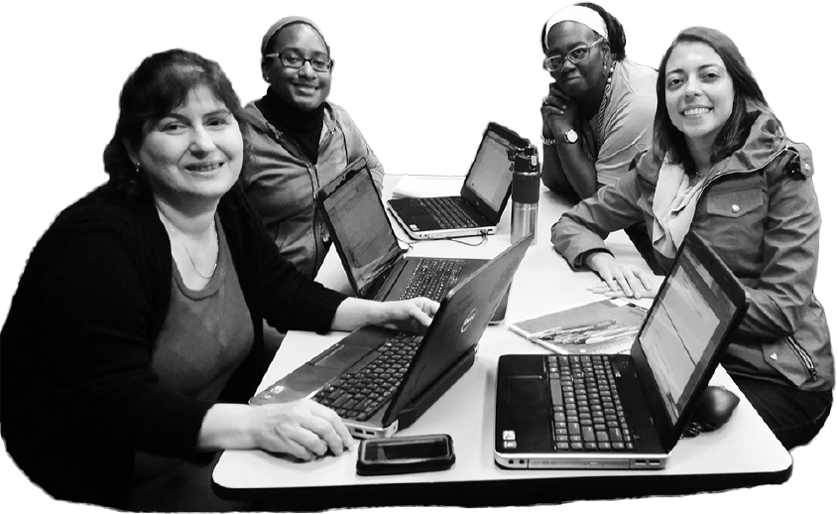
Learning Circles starteten 2015 in der Chicago Public Library...

Slide 19
...und bilden heute eine globale Gemeinschaft.

Slide 20
Wir stellten fest, dass Learning Circles
We’ve found that
LEARNING CIRCLES:
zu einer 10x höheren Duchrhaltequote führen, als Onlinekurse allein
die Eigenverantwortlichkeit der Menschen als selbstgesteuerte Lernende erhöhten
die Kompetenz der Lernenden, ihre eigenen Lernziele zu setzen und zu erreichen, stärkten
gemeinschaftsbasiertes Lernen in Bibliotheken und Bildungszentren beleben
funktionierende Alternativen zur formalen Bildung schaffen
die digitale Inklusion unterstützen für Menschen, die neu im Online-Lernen sind

Slide 21
come say hi at p2pu.org
version 2.0

Slide 22
Who were those people I just saw?
Athanasia (Miami), Sharon (Toronto), Alexis (Kansas City), and Kalela (Philadelphia) at P2PU’s 2018 Gathering in Kansas City.
Juliana (Nairobi), Kaltuma (Nairobi), and Purity (Nakuru) at a P2PU 2016 facilitator training workshop in Nakuru, Kenya.
Andrea (Chicago), Purity (Nakuru), Grif (Boston), and Chris (Seattle) running a workshop at the Next Library conference in Aarhus, Denmark in 2017.
Jordan (front-center), and her fiction writing learning circle at Boston Public Library.
Nico (Kingston, Canada) and Kate (Chicago) accepting an award for learning circles from Google Fiber in Dallas in 2017.
James (Chicago), was one of the first learning circle facilitators. Here he is with a library patron who finished a public speaking learning circle in 2015.
Shenita (back-right) was also one of the first learning circle facilitators in Chicago. Cristiane (front-right) was a PhD student at North Carolina State University who wrote her dissertation about P2PU. She participated in 6 learning circles!
Some of the Kenya facilitation crew: Ether, Raymond, Bethsheba, Kaltuma, Yusef, and Mary,

Slide 23
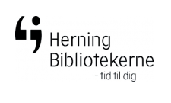
Members of our network include:

